Slide 1

Manejo avanzado de pantalla
CC3005-Programación en Assembler
Ing. Marie André Destarac

Slide 2

Objetivos
Estudiar características avanzadas del manejo de la pantalla, como recorrido, video inverso, intermitencia y despliegue de video en memoria.

Slide 3
Agenda
Adaptadores de video
Modos de video
Modo texto
  Byte de atributo
Páginas de pantalla
INT 10H para modo texto
  Uso de BIOS para despliegue de caracteres
  Intermitencia, video inverso, recorrido pantalla
Despliegue directo en video
Modo gráfico
  INT 10H para gráficos

Slide 4
Adaptadores de video
Los más comunes son:
VGA: Video Graphic Array *
  presentado por IBM en 1987
  Resolución 640x480 pixeles
SVGA: Super VGA*
  Lanzado en 1989, diseñado para brindar mayores resoluciones que el VGA
  Resoluciones de 640x480, 800x600, 1024x768 pixeles
  3 cañones para cada color: RGB
  *Universidad Interamericana de Puerto Rico

Slide 5
Adaptadores de video
El adaptador consta de 3 unidades básicas:
    Controlador de video
    Video de BIOS
    Área de despliegue de video en memoria
Notes:
1. genera señales horizontales y verticales del monitor. Monitorea posición del cursor y página actual. Procesador envía instrucciones a los registros del controlador y lee ahí la información de estado.
2. actúa como interfaz con el adaptador de video. Tiene rutinas para establecer el cursor y desplegar caracteres.
3. contiene la información que el monitor va a mostrar. Las interrupciones del DOS y BIOS manejan el despliegue en pantalla en forma directa, transfiriendo los datos a esta área sin necesidad de dar la dirección física de memoria.
Modo texto ó gráfico

Slide 6
Adaptadores de video
    Controlador de video
      Genera señales horizontales y verticales del monitor, dependiendo si es texto o gráfico
      Monitorea posición del cursor y página actual
      El procesador lee la información de estado del monitor, enviando instrucciones a los registros del controlador

Slide 7
Adaptadores de video
    Video de BIOS
      Actúa como interfaz con el adaptador de video
      Tiene rutinas para fijar el cursor y desplegar caracteres
    Área de despliegue de video
      contiene la información que el monitor va a mostrar
      Es un área en memoria
      DOS y BIOS: manejan esta área por medio de interrupciones

Slide 8
Modos de video
Función 00H INT 10H de BIOS
  designa el modo para el programa que se está ejecutando.
  Puede conmutar entre texto y gráfico.
  También limpia la pantalla.
Ejemplo:
    MOV AH, 00H ;Designación de modo
    MOV AL, 03H ;Texto a color, 80x25
    INT 10H ;Llama al BIOS

Slide 9
Modo texto
Para despliegue normal de ASCII en la pantalla.
Procesamiento es igual para monocromo como a color.
  Excepción: a color no se permite el subrayado.
Acceso a todo el conjunto de 256 caracteres ASCII extendido.

Slide 10
Modo texto
Modos texto 00 (mono) y 01 (color):
  25 filas, 40 columnas.
Modos texto 02 (mono) y 03 (color):
  25 filas, 80 columnas.
Modo 07 (mono):
  ofrece muy buena resolución en pantalla.

Slide 11
Modo texto
Fila x Col | Tipo | Área | Páginas | Resolución | Colores
25x40 | Monocromo | B800 | 0 a 7 | 360x400 | 1
25x40 | Color | B800 | 0 a 7 | 360x400 | 16
25x80 | Monocromo | B800 | 0 a 3 | 720x400 | 1
25x80 | Color | B800 | 0 a 3 | 720x400 | 16
25x80 | Monocromo | B800 | 0 | 720x400 | 1

Slide 12
Modo texto: Byte de atributo
Determina las características de cada carácter mostrado
Cuando se establece el atributo, este permanece activo hasta que otra operación lo cambie

Slide 13
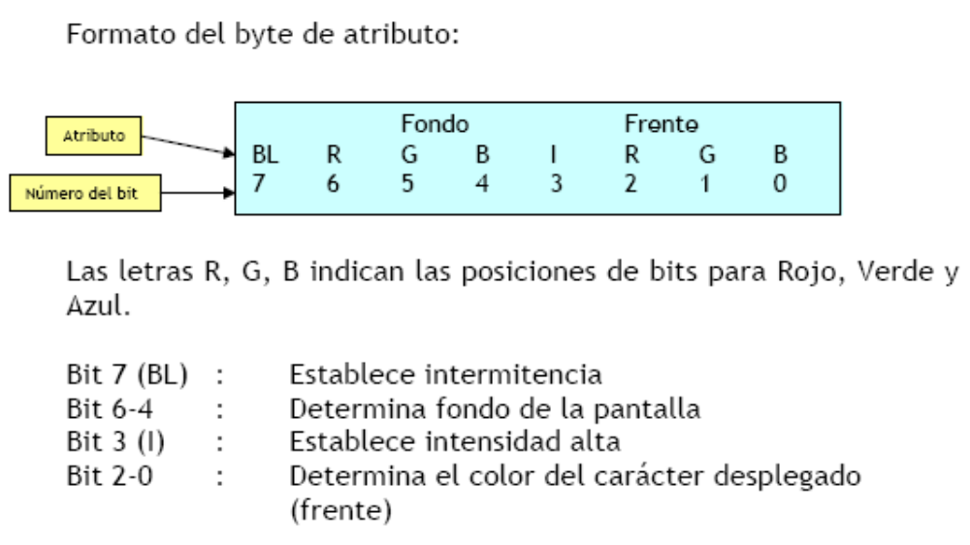
Modo texto: Byte de atributo

Slide 14
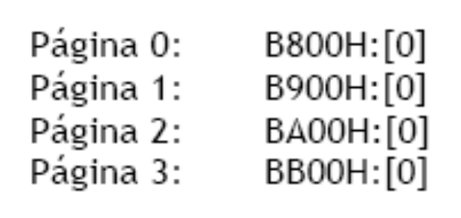
Páginas de pantalla
Páginas: 0 a 3 en modo normal de 80 columnas.
Cada carácter utiliza dos bytes de memoria:
  El primero para el carácter
  El segundo para el atributo.
Una página completa necesita:
  80x25x2=4,000 bytes.
  Cada página tiene 4K de memoria de asignada=4,096 bytes.
  96 bytes no se usan.

Slide 15
INT 10H del BIOS para modo texto
Conserva el contenido de: BX, CX, DX, DI, SI y BP, pero no el de AX.
Función 00H: Establece modo de video
Función 01H: Establece tamaño del cursor
Función 02H: Establece posición del cursor
Función 03H: Lee la posición del cursor
Función 05H: Selecciona página activa. Página que será desplegada para modos de texto.

Slide 16
INT 10H del BIOS para modo texto
Función 09H: Despliega atributo o carácter en la posición del cursor.
Función 0AH: Despliega un carácter en la posición del cursor utilizando atributo actual.
Función 13H: Despliega una cadena de caracteres, con opción de establecer el atributo.
Ver documento “6. Procesamiento avanzando de pantalla” para ejemplos.
Ver ejemplos modos1.asm, modos2.asm, modos3.asm

Slide 17
Despliegue directo en video
Para algunas aplicaciones, el despliegue en video a través del BIOS y DOS puede ser muy lento.
Solución: transferir los caracteres directamente al área de despliegue de video apropiada.
Ver ejemplos directo1.asm, directo2.asm, directo3.asm

Slide 18
Modo gráfico
Adaptadores gráficos tienen dos modos de operación: texto (por default) y gráfico.
  Modos 04H, 05H y 06H:
    Modos de los primeros adaptadores de video.
    Dirección de despliegue: B800[0]
  Modos 0DH, 0EH, 0FH y 10H:
    Dirección de despliegue: A000[0].
  Modos 11H, 12H y 13H:
    Diseñados para VGA.
    Dirección de despliegue: A000[0]
Notes:
Nota: todos pueden usarse para VGA

Slide 19
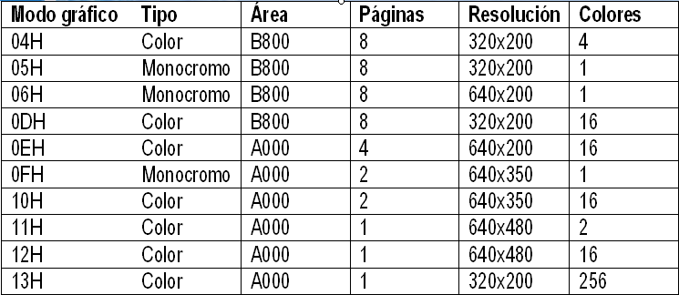
Modo gráfico

Slide 20
Píxeles
Modo gráfico usa píxeles para generar patrones de color.
Ejemplo: modo 04H
  proporciona 200 filas de 320 píxeles.
  Cada byte representa 4 píxeles (dos bits por pixel).
Un píxel en dos bits provee cuatro combinaciones de colores (el modo 04H provee 4 colores por esta razón).
Se puede usar la función 0BH de la INT 10H para seleccionar una paleta de colores y fondo.

Slide 21
Píxeles
Ejemplo 1: para fondo amarillo y paleta 0, los colores disponibles son amarillo, verde, rojo y café.
Ejemplo 2: para fondo azul y paleta 1, los colores disponibles son azul, cian, magenta y blanco.
Tomar en cuenta que el tamaño de un píxel depende del:
  adaptador gráfico y
  la resolución de la pantalla.

Slide 22
INT 10H del BIOS para gráficos
Recordar que no conserva el contenido de AX.
Función 00H: establece modo de video
Función 0BH: establece paleta de colores
Función 0CH: escribe un píxel punto
Función 0DH: lee un píxel punto. Determina el número de su color.
Función 10H: establece los registros de la paleta
Función 1AH: código de combinación de despliegue de lectura/escritura. Identifica tipo de despliegue que está en uso.
Ver graf1.asm

Slide 23
Bibliografía
Abel, P., Lenguaje ensamblador y programación para IBM PC y compatibles, 3ª edición, Prentice Hall.

